Slide 1

ỦY BAN NHÂN DÂN QUẬN LONG BIÊN
TRƯỜNG MẦM NON HOA SỮA
Lĩnh vực phát triển thầm mỹ
Tạo hình: Dạy trẻ vẽ cuộn len màu
Lứa tuổi: 3-4 tuổi
Giáo viên: Nguyễn Thị Nụ
Năm học 2024- 2025

Slide 2
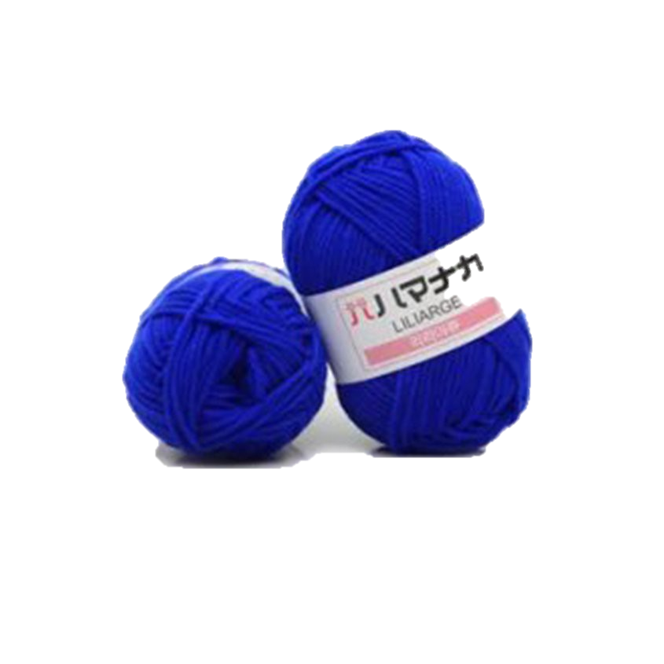
Màu xanh

Slide 3
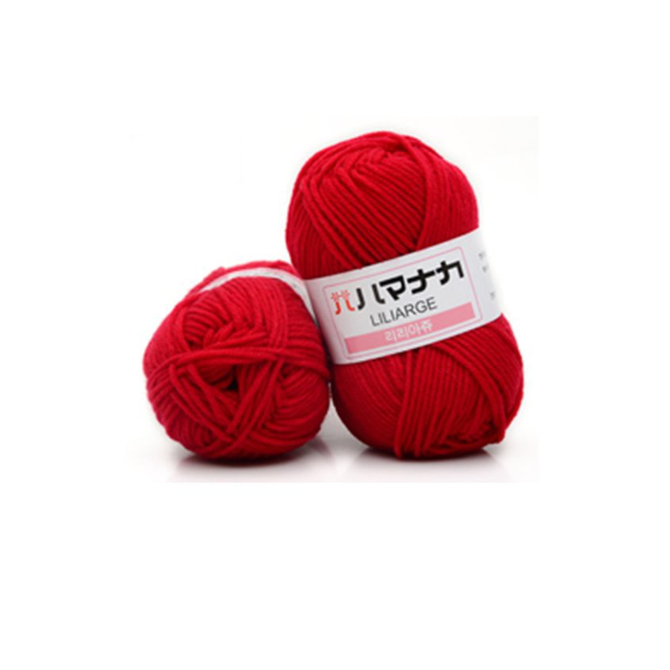

Màu đỏ

Slide 4

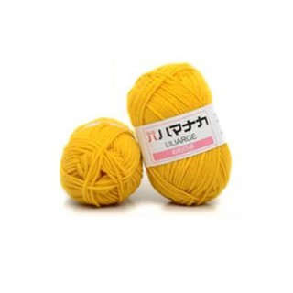
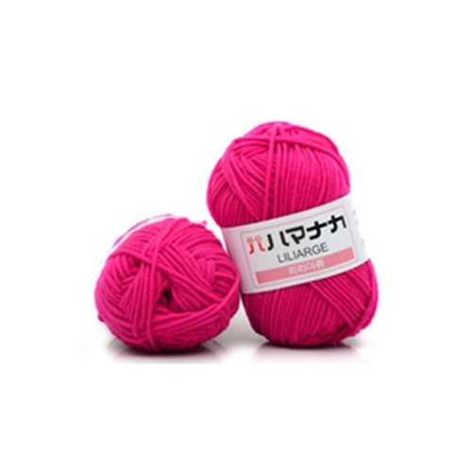

Slide 5
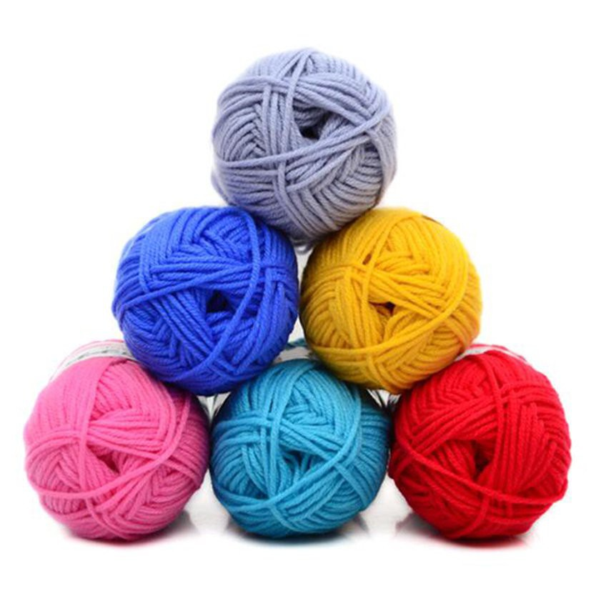
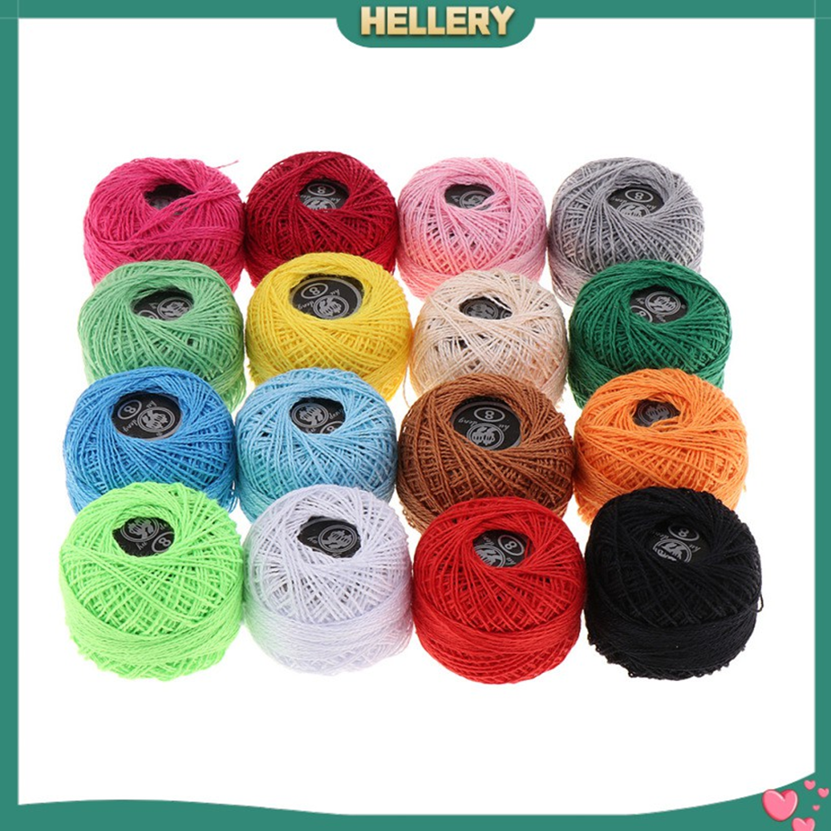

Slide 6

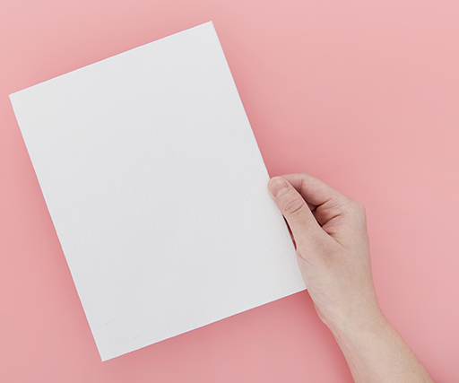
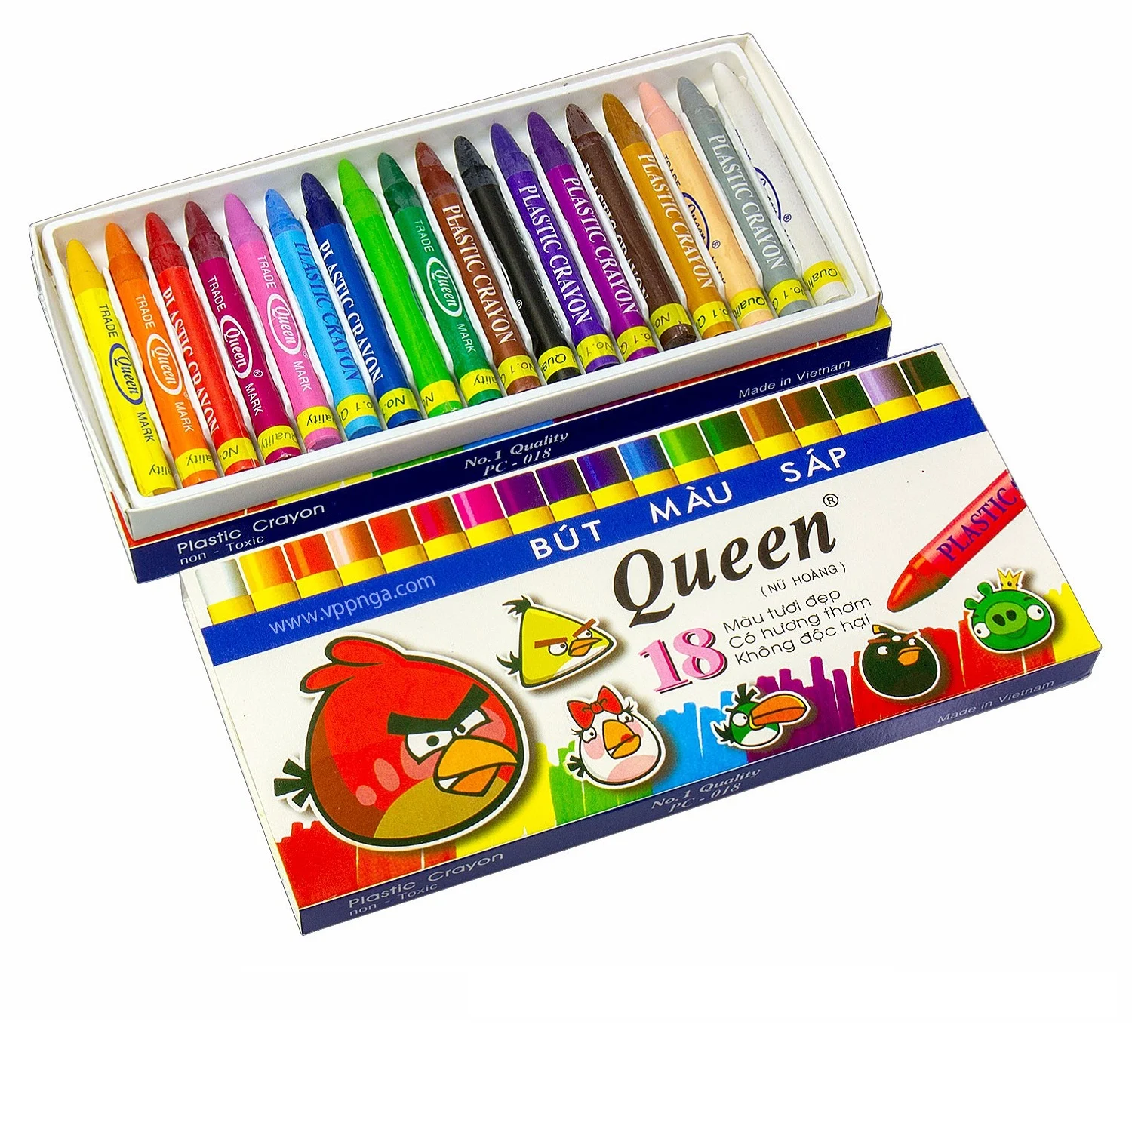
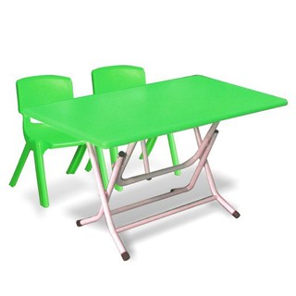

Slide 7
Hướng dẫn vẽ cuộn len

Slide 8
Trẻ thực hiện vẽ cuộn len

Slide 9

Nhận xét và trưng bày sản phẩm

Slide 10
Bài học của các con đến đây là kết thúc. Chào tạm biệt và hẹn gặp lại các con!

